Slide 1
SEQUÊNCIA DE CADASTROS – SISTEMA FOCCUS
Instituição
Orgão
Escola
Modalidade
Corpo docente
Aluno

Slide 2
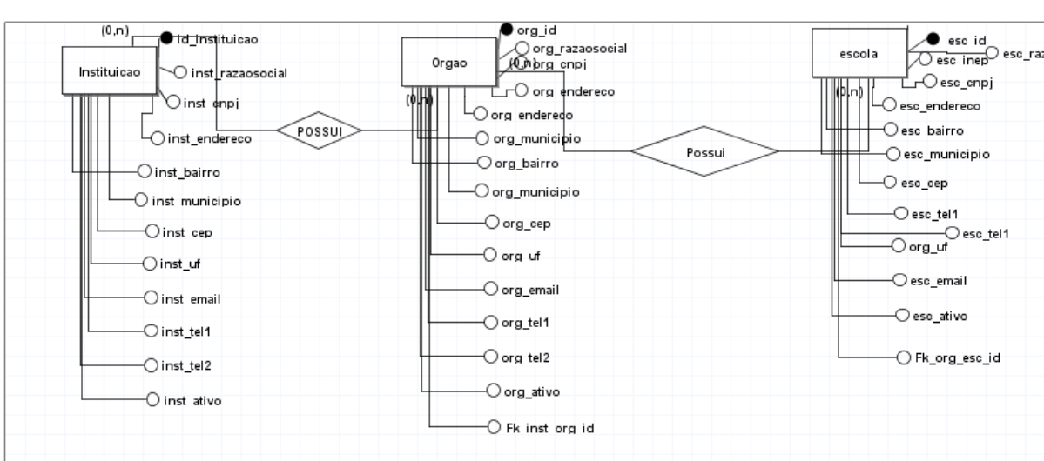

Slide 3
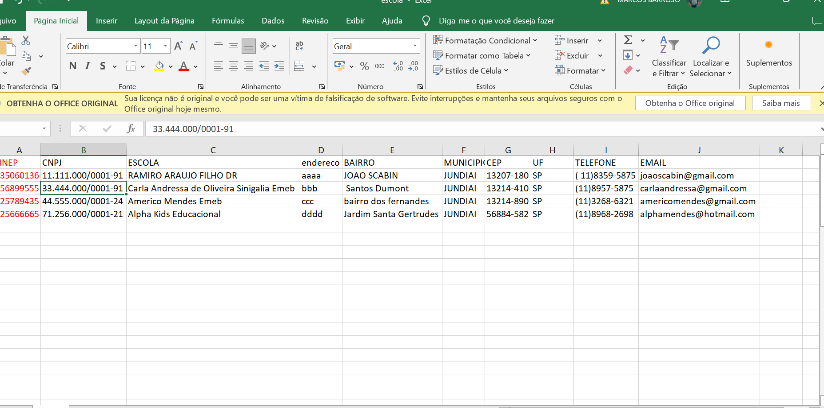
Sobre as Migrações -Layout planilha escola

Slide 4
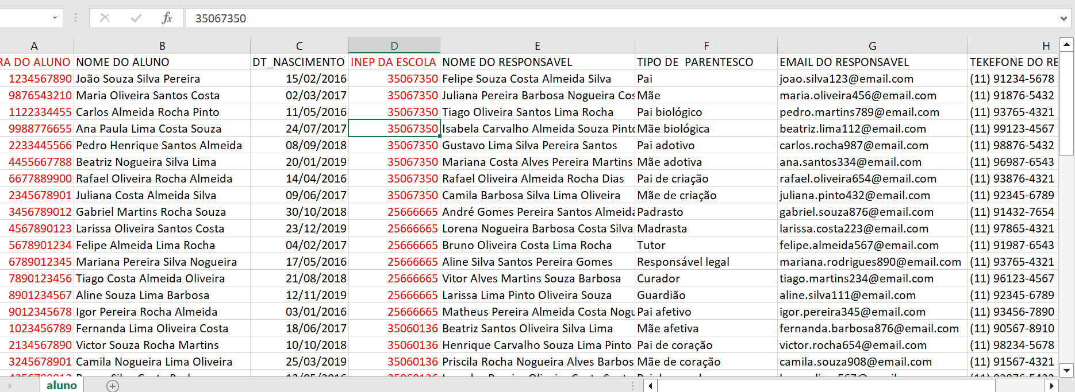
Sobre as Migrações -Layout planilha aluno

Slide 5
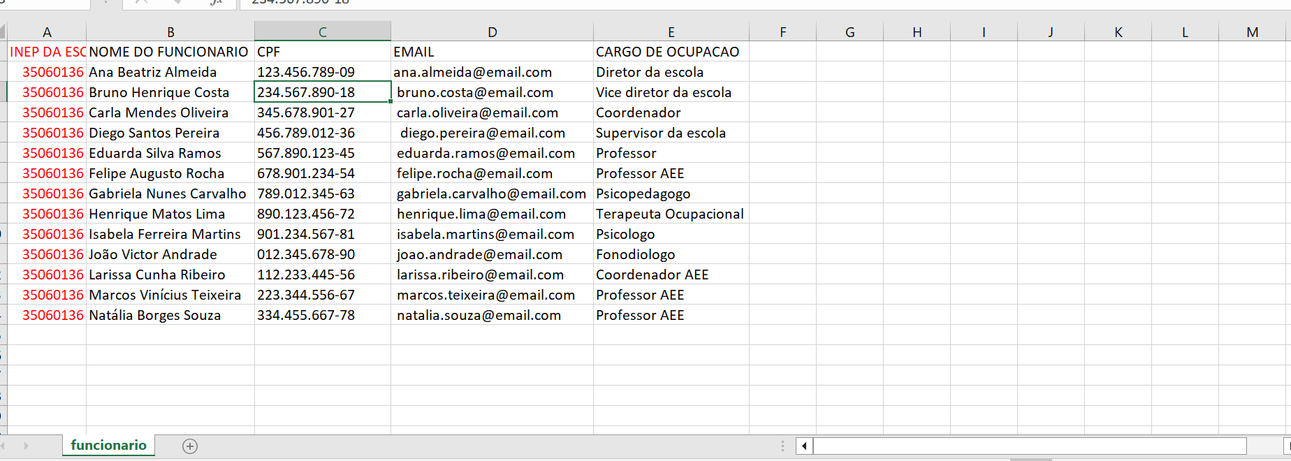
Sobre as Migrações -Layout planilha servidores

